Slide 1
چرا سهام بخریم و سهام کدام شرکتها ارزش خرید دارند
علی نجاتی

Slide 2
فعالان بازار سهام
سرمایه گذار بلند مدت
خرید سهام شرکتهای سود ساز
شرکتهایی که محصولشان با دلار همبستگی دارد
نگهداری سهام و دریافت سود مجمع سالیانه
در منفی ها خرید بیشتر و یا نگهداری
معامله گر
خرید سهام بر مبنای تحلیل تکنیکال
به عملکرد شرکت معمولا کاری ندارد
خرید به قصد کسب سود از افزایش قیمت سهام در کوتاه مدت
در منفی ها با تعیین حد ضرر، اشتباه تحلیل را قبول کرده و میفروشد

Slide 3
واقعیت اقتصاد کلان ایران
سود بانکی 18 درصدی
تورم بالای 50 درصد
دخالت دولت در قیمت دلار و در نتیجه تاثیر پذیری قیمت طلا
کسری بودجه حدود 50 درصدی دولت
ناترازی بانکها و خلق پول
رشد نقدینگی در سال 99 و 6 ماهه 1400 با شیب 40 درصد در سال

Slide 4
چه سهامی بخریم
در بورس ایران سهام حدود 700 شرکت در فعالیتهای مختلف خرید و فروش میشود.
تمرکز ما روی شرکتهای سود ساز و دلار محور که اکثر آنها به نحوی از منابع طبیعی کشور استفاده میکنند میباشد.
شرکتهایی در زمینه های: معادن، فلزات، پالایشگاه، پتروشیمی، و همچنین شرکتهای سرمایه گذاری و هلدینگهایی که در شرکتهای عملیاتی سود ساز دارایی زیادی دارند

Slide 5
ویژگیهای مثبت شرکتهای ذکر شده
به خاطر دسترسی به منابع طبیعی کشور سود ساز هستند.
در این گروه شرکتها معمولا شرکتهای بزرگ که به راحتی دستکاری قیمتی نمیشوند وجود دارند.
در حال حاضر از نظر سود سازی با سود بانکی رقابت میکنند
همچنین با توجه به همبستگی با دلار در بلند مدت قیمت سهام این شرکتها متناسب با رشد دلار افزایش می یابد.

Slide 6
ویژگیهای منفی شرکتهای ذکر شده
خرید سهام هر شرکتی در معرض ریسکهای متفاوتی قرار دارد
ریسک در قیمت مواد اولیه به خاطر عدم شفافیت دولت
ریسک در قیمت محصول و تغییر قیمت جهانی محصولات مثل اوایل سال 99 و بحران کرونا
ریسک سرمای هوا و قطع گاز پتروشیمی ها
ریسک گرمای هوا و قطع برق فولادی ها و سیمانی ها
ریسک جنگ و درگیری
......

Slide 7
چرا بلند مدت
به غیر از ریسک جنگ و ناآرامی که شرایط کشور بعد از آن نامشخص هست، تاریخچه رفتار سهام شرکتهای سود ساز و دلار محوردر بلند مدت نشان داده که از تمام بازارهای رقیب از جمله سود سپرده بانکی، دلار و سکه و مسکن و خودرو بهتر عمل کرده اند.

Slide 8
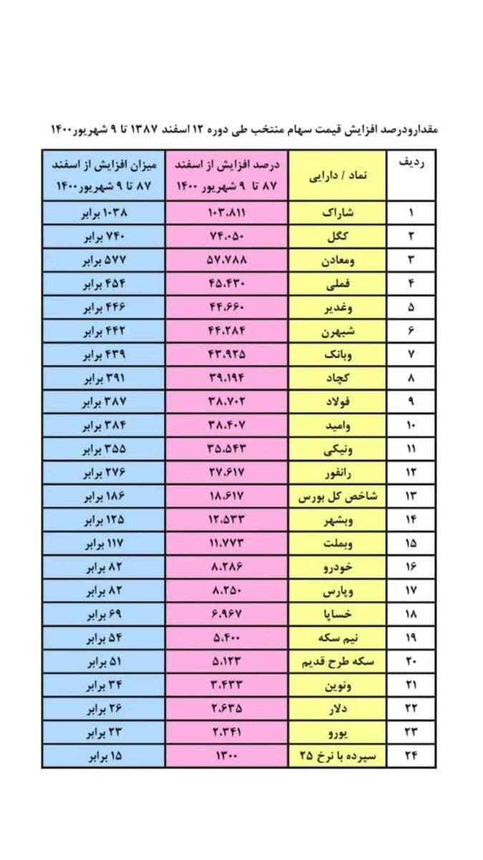

Slide 12
پیشنهاد ما
اگر به سرمایه گذاری بلند مدت در بازار سهام علاقه دارید و ریسک جنگ و درگیری را میپذیرید در ادامه چند پیشنهاد برای شما داریم:
معرفی سهام چند شرکت سود ساز دلار محور در قیمت مناسب از طرف ما و خرید و قبول ریسک از جانب شما

Slide 13
تضمین سود بانکی
در این روش که حداقل زمان برای سرمایه گذاری 1 سال هست با پول خودتان در حساب بورسی شما سهام میخریم و در انتهای بازه یکساله حداقل سود بانکی 18 درصدی را تضمین میکنیم. با توجه به اینکه شرکتهای بورسی سالی یکبار تقسیم سود نقدی دارند این سودها نیز دوباره در خرید سهام سرمایه گذاری میشوند. در انتهای یکسال کامل (365 روز) اگر ارزش پرتفو شما از اصل پول اولیه بعلاوه 18 درصد سود کمتر بود، جبران آن با ما و هر چقدر از 1.18 سرمایه اولیه بیشتر شد، به صورت 50-50 تقسیم خواهد شد. برای مثال اگر به جای 18 درصد سرمایه شما 10 درصد زیاد شد ما 8 درصد را جبران میکنیم و اگر 30 درصد زیاد شد، 18 درصد اول برای شما و 12 درصد باقیمانده به صورت 6 درصد برای ما و 6 درصد برای شما تقسیم میشود.

Slide 14
تضمین ارزش دلاری سرمایه اولیه
در این روش که حداقل زمان برای سرمایه گذاری 2 سال هست با پول خودتان در حساب بورسی شما سهام میخریم و در انتهای بازه یکساله حداقل ارزش دلاری سرمایه اولیه را تضمین میکنیم. با توجه به اینکه شرکتهای بورسی سالی یکبار تقسیم سود نقدی دارند این سودها نیز دوباره در خرید سهام سرمایه گذاری میشوند. در انتهای دو سال کامل (730روز) اگر ارزش پرتفو شما بر حسب دلار از اصل پول اولیه کمتر بود، جبران آن با ما و هر چقدر از سرمایه اولیه بیشتر شد (بر مبنای دلار)، به صورت 50-50 تقسیم خواهد شد. برای مثال اگر سرمایه اولیه شما با دلار 27500 تومنی امروز معادل 10 هزار دلار باشد در انتهای سال دوم اگر کمتر از 10 هزار دلار به قیمت روز بود جبرانش با ما ولی اگر فرضا 11 هزار دلار بود، 500 دلار برای ما و 10500 دلار هم برای شما

Slide 15
تضمین ارزش بر حسب سکه طلا سرمایه اولیه
در این روش که حداقل زمان برای سرمایه گذاری 2 سال هست با پول خودتان در حساب بورسی شما سهام میخریم و در انتهای بازه یکساله حداقل ارزش معادل تعداد سکه طلای سرمایه اولیه را تضمین میکنیم. با توجه به اینکه شرکتهای بورسی سالی یکبار تقسیم سود نقدی دارند این سودها نیز دوباره در خرید سهام سرمایه گذاری میشوند. در انتهای دو سال کامل (730روز) اگر ارزش پرتفو شما بر حسب سکه طلا از اصل پول اولیه کمتر بود، جبران آن با ما و هر چقدر از سرمایه اولیه بیشتر شد (بر مبنای تعداد سکه)، به صورت 50-50 تقسیم خواهد شد. برای مثال اگر سرمایه اولیه شما با سکه 11.75 میلیونی تومنی امروز معادل 10 عدد سکه باشد در انتهای سال دوم اگر کمتر از 10 سکه به قیمت روز بود جبرانش با ما ولی اگر فرضا 11 سکه بود، 0.5 سکه برای ما و 10.5 هم برای شما

Slide 16
پایان

